Slide 1
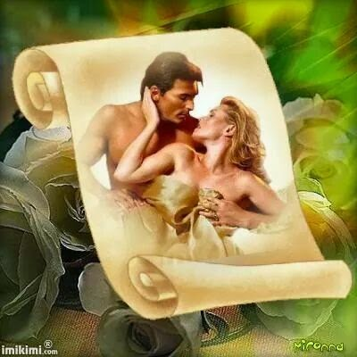


Slide 2
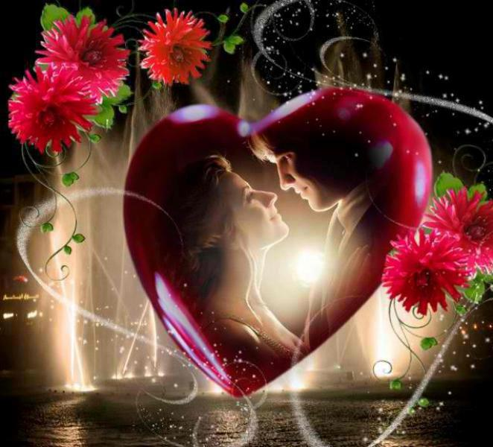
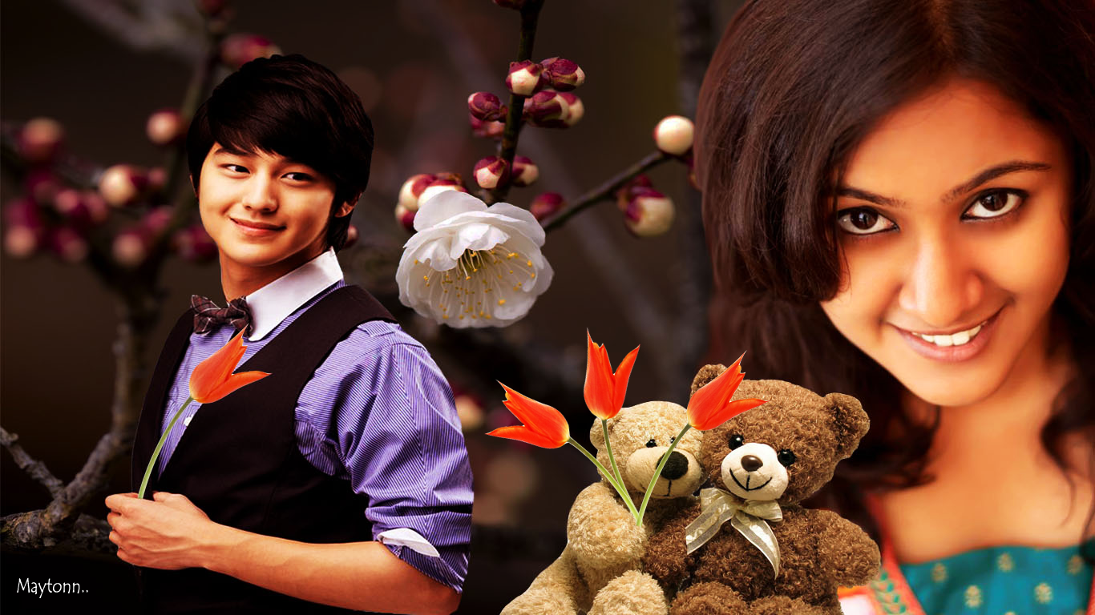
Quédate con un amor que te dé respuestas y no problemas. Seguridad y no temor. Confianza y no más dudas.”

Slide 3
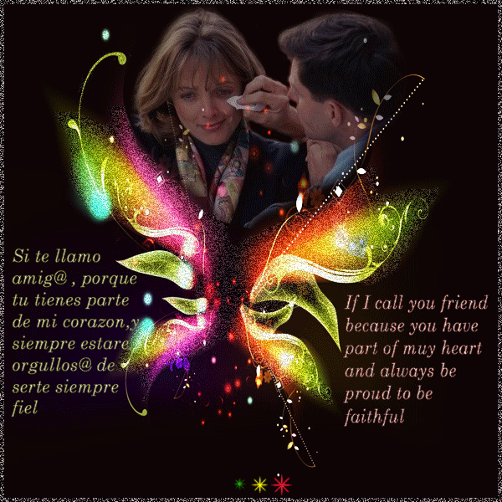


Un amigo es aquel que te hace sentir que la felicidad es la etapa más cercana de aquel lejano futuro...

Slide 4
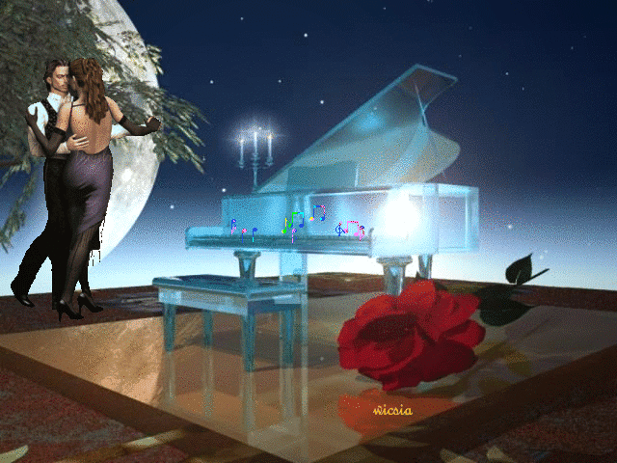
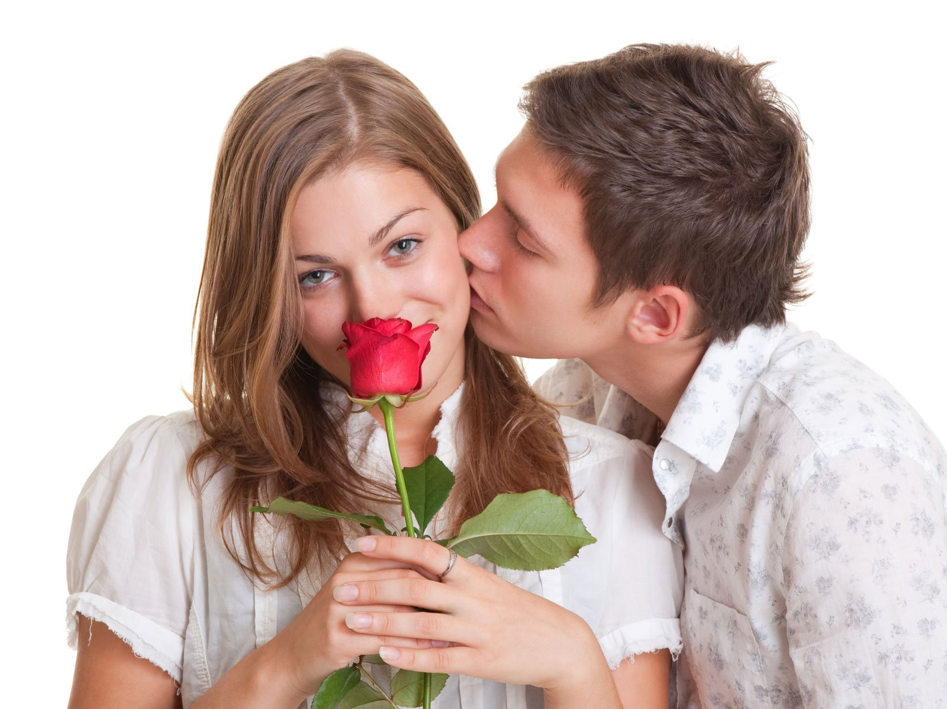
Amor es solo una palabra hasta que alguien llega para darle sentido.

Slide 5
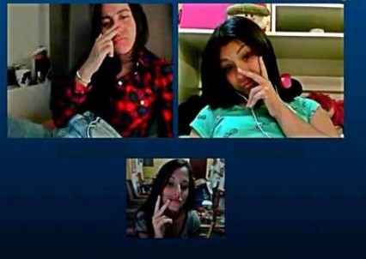


Un amigo es aquel que a pesar de las distancias, sus corazones y sus pensamientos siempre están juntos sin importar el lugar donde se encuentren.

Slide 6

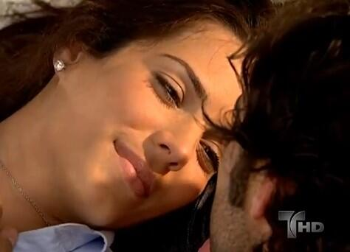
Los que de corazón se quieren solo con el corazón se hablan.

Slide 7
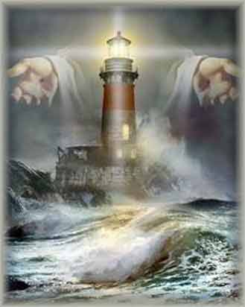
Un amigo en como un faro, su luz nos guía.

Slide 8


El amor es un sentimiento que perdura incluso después del último aliento.

Slide 9

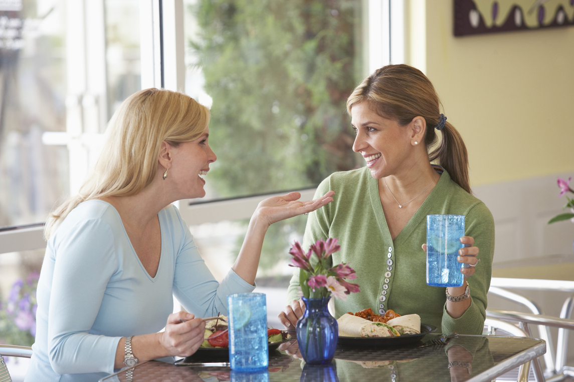
La amistad es como un hilo delgado
y aunque se anude jamás será reparado.
que se debe jalar con cuidado porque este podría romperse

Slide 10
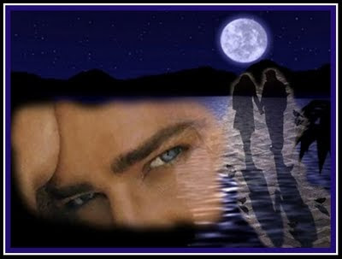
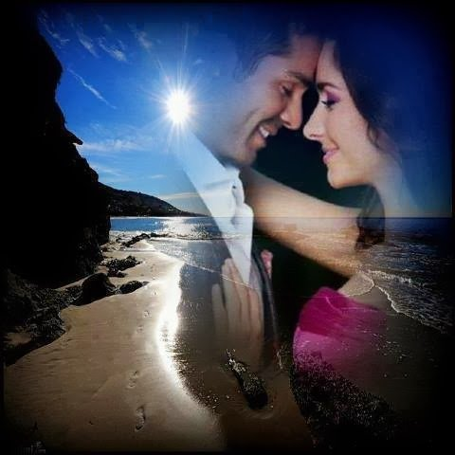
El amor es la fuerza mas humilde, pero la mas poderosa que dispone el ser humano.

Slide 11
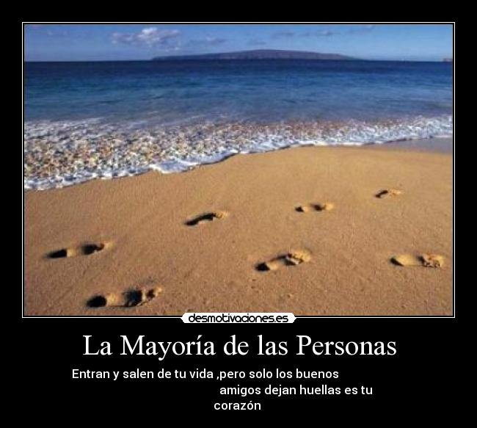
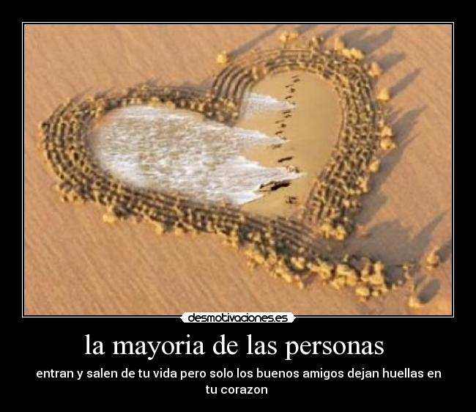
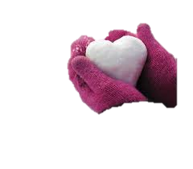
Las personas dejan huellas en la vida; los amigos las dejan en el corazón.

Slide 12
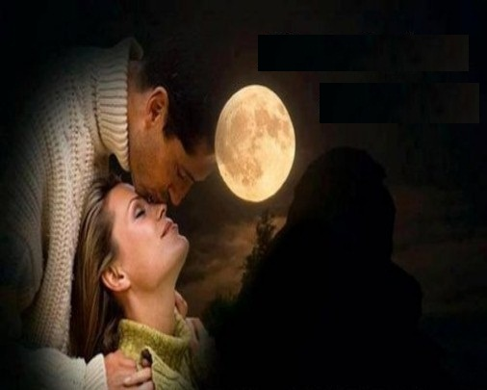
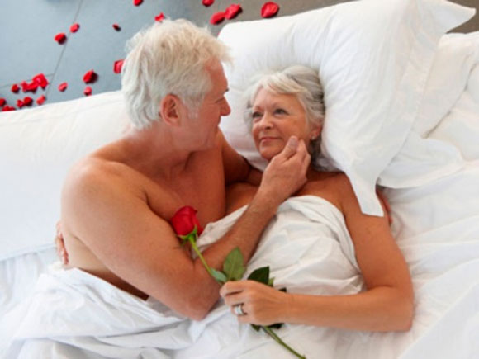
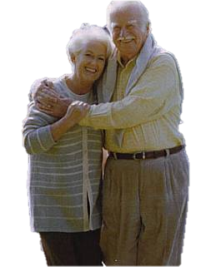
Cuando el amor es real.. es incondicional y es para siempre. No confundas un atractivo físico con ese sentimiento tan grande al cual hemos llamado Amor, porque lo físico estará a tu lado solo algunos años y los sentimientos quedarán por siempre…

Slide 13


Los verdaderos amigos son para siempre; ellos saben mucho de ti y siempre perdonan si de verdad les importas algo.

Slide 14




Diseño: Amore
Tema: Feliz Día del amor y La Amistad
Música: Gracias
Interprete: Tamara
Amore
Yolanda violeta

Slide 15



Accede a la sección que desees desde aquí:
Propia Creación
De la Red
Dedicatorias | Fechas Especiales | Graciosos
Historia y Arte | Lugares | Musicales
Naturaleza y Ciencias | Política | Reflexión
Religiosos | Románticos | Salud
Dedicatorias | Fechas Especiales | Graciosos
Historia y Arte | Lugares | Musicales
Naturaleza y Ciencias | Política | Reflexión
Religiosos | Románticos | Salud
Si deseas recibir pps periódicamente en tu correo electrónico subscríbete aquí:

